Slide 1


Híradástechnika I.
3.

Slide 2
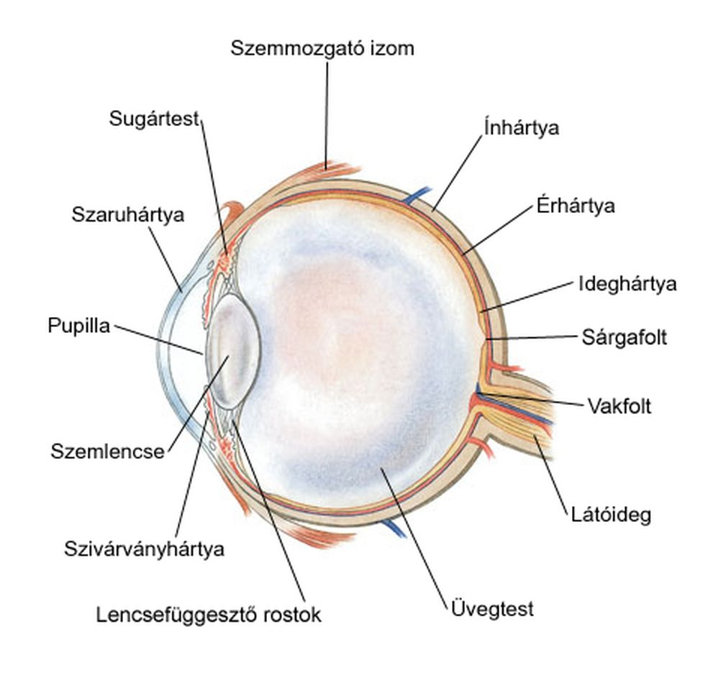
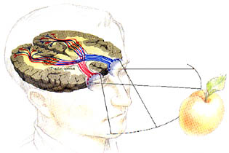
A szem felépítése

Slide 3
Az emberi látás
A szembe érkező fénysugarak 2 helyen törnek meg:
szaruhártya
lencse
Áthaladnak az üvegtesten
Retinákra érkeznek, ahol kicsinyített fordított állású kép keletkezik
csapok: 6M, színlátás, jó felbontás, kis érzékenység
pálcák: 120M, nagy érzékenység, kis felbontás
A fény hatására a receptorok ingerületbe jönnek
Az ingerületet átveszik az idegsejtek és látóidegként kilépnek
A látóideg részlegesen átkereszteződik
A képet az agy visszafordítja

Slide 4
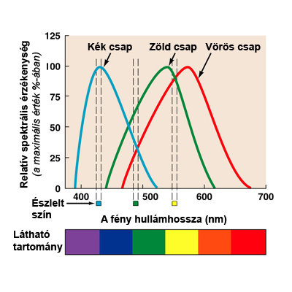
Színlátás
A színlátás a három alapszínre érzékeny csapok segítségével történik

Slide 5
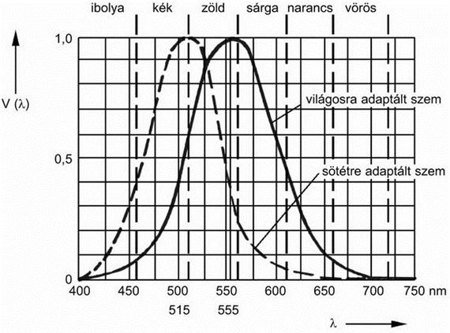
A szem spektrális érzékenysége
Láthatósági függvény
 | Szín | Hullámhossz
 | Ibolya | 380-420 nm
 | Kék | 420-490 nm
 | Zöld | 490-575 nm
 | Sárga | 575-585 nm
 | Narancs | 585-650 nm
 | Vörös | 650-750 nm

Slide 6
Az emberi látás képességei
Látható spektrum:
390 −700 nm (430 −790 THz)
Felbontás:
képpontok, alakok: 2’ (1/30 fok)
színek: 8’−10’ (~1/6 fok)
Érzékemység:
a látható tartományba eső 1 foton (~4∙10⁻¹⁹ J)

Slide 7
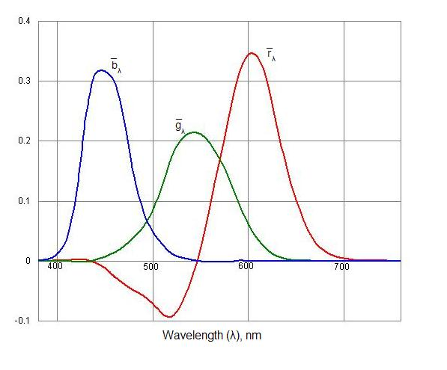
Additív színkeverés
Az RGB rendszer
R_{CIE} : 700nm
G_{CIE}: 546nm
B_{CIE} : 436nm

Slide 8
Színmérés és színkeverés
A CIE XYZ színmérési rendszere
X=0.61R+0.17G+0.2B
Y=0.3R+0.59G+0.11B
Z=0.07G+1.12B
Előnyök:
Nincs negatív értékű színkoordináta
Az Y koordináta közvetlenül adja világosság értékét
Az x ‒y síkon az összes szín ábrázolható

Slide 9
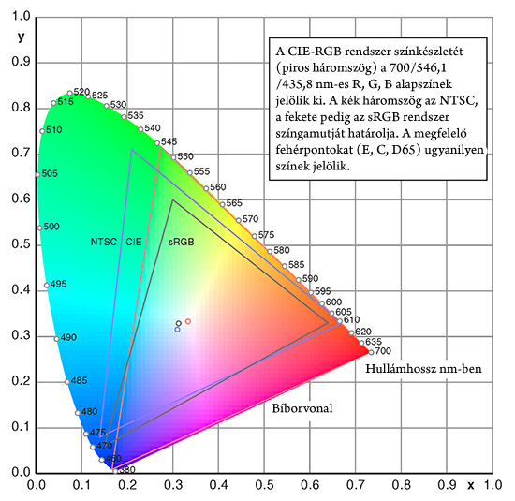
Színmérés és színkeverés
A CIE színdiagram
Fehér szín:
E-fehér (CIE): R_{CIE} :700nm, G_{CIE}:546nm, B_{CIE} :436nm
R_{CIE}=G_{CIE}=B_{CIE}, x=y=1/3
C-Fehér (FCC/NTSC): R_{FCC}=G_{FCC}=B_{FCC}, x=0.309, y=0.316
Másodlagos színek:
R+B=Ma (magenta)
R+G=Y (sárga)
B+G=Cy (cián)
Színtartalom: (telítettség)
λ_{d}=580 (domináns hullámhossz)
a
b
C
E

Slide 10
Színmérés és színkeverés
A képpontok (pixel) tulajdonságai három paraméterrel jellemezhetők:
R, G, B koordináták
X, Y, Z koordináták
világosság (Y), domináns hullámhossz (λ_{d}), színtartalom (p_{e})
világosság (Y) és krominancia (R‒Y, B‒Y) (analóg TV jel)

Slide 11
Feladat
Az emberi szem felbontóképessége és a kínai nagy fal
Közismert állítás, hogy a kínai nagy fal (長城) az egyetlen ember alkotta építmény, ami a világűrből is látszik. Az emberi szem felbontóképességéről tanultak alapján döntse el, hogy ez az állítás igaz-e vagy hamis.
Segítség: A Föld körül keringő űrhajók átlagos felszíntől mért távolsága kb. 300 km, az emberi szem felbontóképessége pedig nagyjából 2 ívperc. (2’ ≈ 6·10⁻⁴ rad)

Slide 12
Jelek

Slide 13
Alapfogalmak
A jel fogalma: Időfüggvény, amely valamely jelenség lefolyásáról, jellemzőiről hordoz információt.
A jel információtartalommal bír
Matematikai függvények
x ∈ D_{f} : értelmezesi tartomány
y ∈ R_{f} : értékkészlet

Slide 14
Jelek osztályozása
Értelmezési tartomány
folytonos
diszkrét (pl. mintavett jel, diszkrét spektrum)
Értékkészlet
folytonos
diszkrét (pl. kvantált jel)
valós (pl. feszültség-idő függvény)
komplex (pl. frekvencia transzfer függvény)
Információ megjelenítési formája szerint
analóg (pl. hangjel)
digitális (pl. adatfolyam)
Determináltság
determinisztikus (pl. szinusz hullám)
sztochasztikus (véletlen) (pl. beszéd jel)
Notes:
A kommunikációban a jeleknek jut a fő szerep. Beszédjeleket továbbítanak a
telefonhálózatok rézvezetékein, míg a mobil telefónia digitális üzeneteit a
rádióhullámok térerőssége vezérelt változása közvetíti. Ugyanakkor szélessávú
bitfolyamok áramlanak a számítógépek közötti optikai hálózatokon.

Slide 15
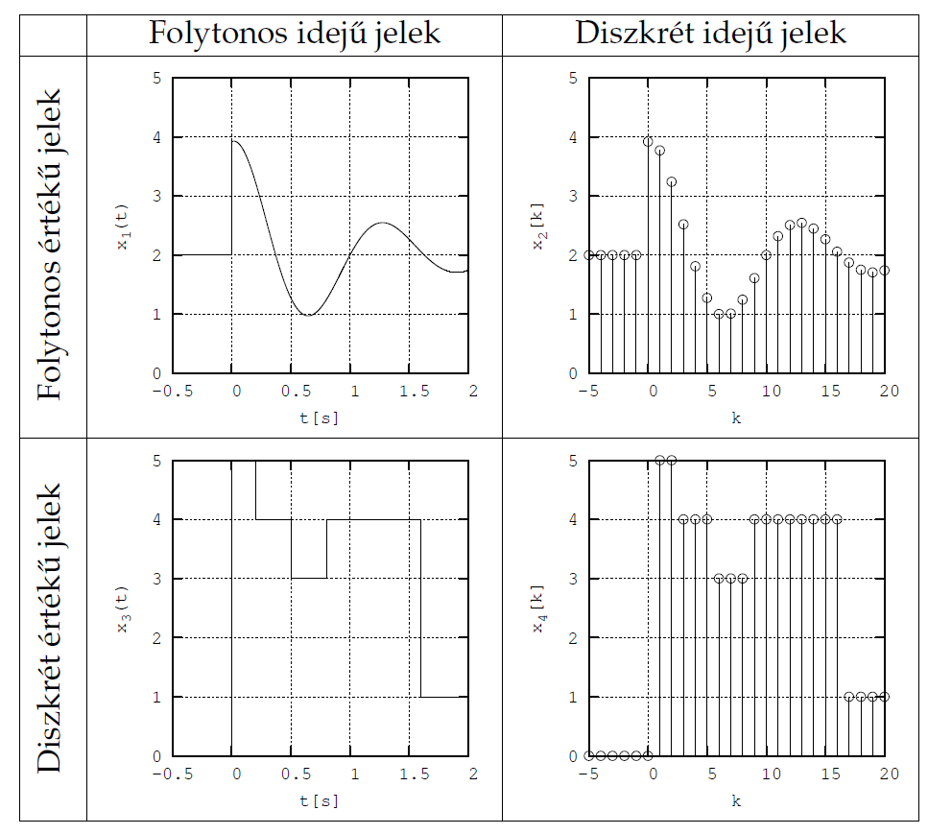
Jelek osztályozása

Slide 16
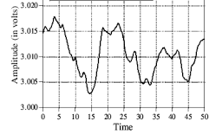
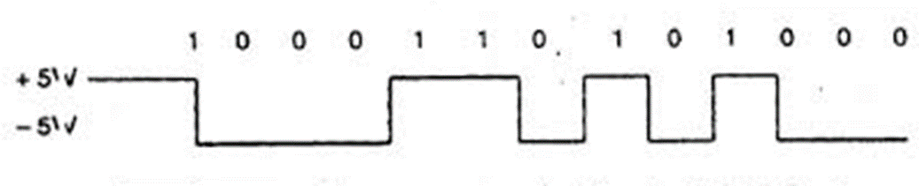
Az információ megjelenési formája
Analóg jel: Olyan folytonos jel, melynek valamilyen időfüggő jellemzője valamely másik időfüggő jelenséget ír le. (Pl. egy analóg audio jelnél a feszültség a hanghullámok nyomásával arányosan változik.)
Digitális jel: Olyan jel, mely egy időben diszkrét, véges jelkészletű üzenet leképzéseként áll elő. (Pl. Egy bitfolyam vagy egy minta-vételezett és digtalizált anlóg jel.)

Slide 17
Determinisztikus jel
A jel determinisztikus, ha matematikai formalizmussal leírható és midig egyértelműen reprodukálható.
3
2
1
0
-1
-2
-3
-10
-8
-6
-4
-2
0
2
4
6
8
10

Slide 18
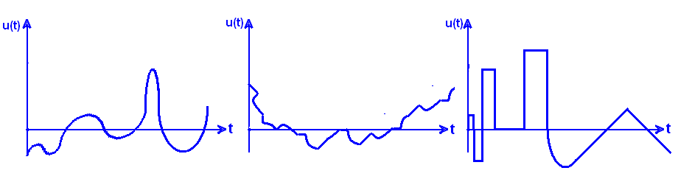
Sztochasztikus jel
A jel sztochasztikus, ha valószínűségi változók folytonos vagy diszkrét sorozataként áll elő (pl. véletlen számok). Az ilyen jelek statisztikus tulajdonságaikkal írhatók le, amilyen pl. a várhatóérték vagy szórás, vagy a különböző pillanatokban felvett értékeinek együttes eloszlása, illetve a jelteljesítmény frekvencia szerinti eloszlása (spektrális sűrűség).

Slide 19
Jelek időtartománybeli jellemzői
Csúcsérték:
Csúcstól csúcsig (peak to peak):
Effektív érték:
Csúcstényező (crest factor):

Slide 20
Távközlésben használt fontosabb fogalmak
Minden olyan jelet, ami nem része az információnak, a kommunikációs összeköttetésben zajnak tekintünk.
Jel-zaj viszony (Signal to Noise Ratio, SNR) A jel/zaj viszony a jel és a zaj átlagos teljesítményeinek hányadosa:

Slide 21
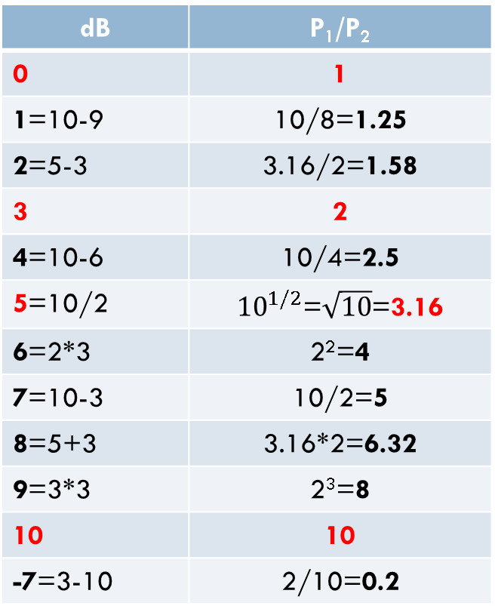
Távközlésben használt fontosabb fogalmak
A decibel skála
Mindig két teljesítmény hányadosát fejezi ki logaritmikus egységekben:
Logaritmikus azonosságok:
dB | P₁/P₂
0 | 1
1=10-9 | 10/8=1.25
2=5-3 | 3.16/2=1.58
3 | 2
4=10-6 | 10/4=2.5
5=10/2 | ${10}^{1/2}$=$\sqrt{10}$=3.16
6=2*3 | 2²=4
7=10-3 | 10/2=5
8=5+3 | 3.16*2=6.32
9=3*3 | 2³=8
10 | 10
-7=3-10 | 2/10=0.2

Slide 22
Távközlésben használt fontosabb fogalmak
A távközlésben használt néhány fontosabb logaritmikus mennyiség
Megnevezés | Mértékegység | Definíció | Ref. szint
Teljesítményerősítés | dB | 10·log ₁₀(P_{ki}/P_{be})
Feszültségerősítés | dB | 20·log ₁₀(U_{ki}/U_{be})
Csillapítás (teljesítmény) | dB | 10·log ₁₀(P_{be}/P_{ki})
Csillapítás (feszültség) | dB | 20·log ₁₀(U_{be}/U_{ki})
Hangnyomás-szint (SPL) | dB_{SPL} | 20·log ₁₀(p/p_{ref}) | 20μPa
Hangintenzitás-szint (SIL) | dB_{SIL} | 10·log ₁₀(I/I_{ref}) | 1pW/m²
Elektromos teljesítményszint | dBm | 10·log ₁₀(P/P_{ref}) | 1mW
Elektromos teljesítményszint | dBW | 10·log ₁₀(P/P_{ref}) | 1W
Elektromos feszültségszint | dBV | 20·log ₁₀(U/U_{ref}) | 1V
Effektív elektromos feszültségszint (600Ω terhelésnél azonos mintdBm) | dBu | 20·log ₁₀(U/U_{ref}) | 0.775V_{RMS}

